Slide 1
Русский музыкальный фольклор

Slide 2
Основные жанры:
припевки и песни,
обрядовый фольклор (календарно-земледельческий и семейно-бытовой),
эпические жанры (былины, исторические песни),
духовные стихи,
хороводы и пляски с песнями,
лирические песни крестьянской традиции,
городские лирические песни,
инструментальная музыка.

Slide 3
Песенные жанры:
обрядовые песни,
свадебные,
эпические,
танцевальные,
лирические песни,
частушки

Slide 4

Русские народные песни
Ой, мороз, мороз
Вдоль по улице
Валенки
Полюшко-поле
Ой, то не вечер

Slide 5
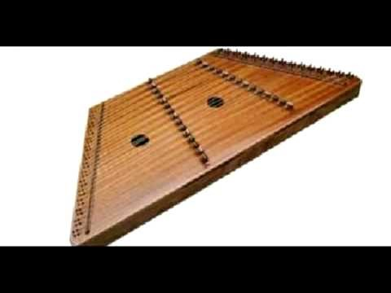
Русские народные музыкальные инструменты

Slide 6
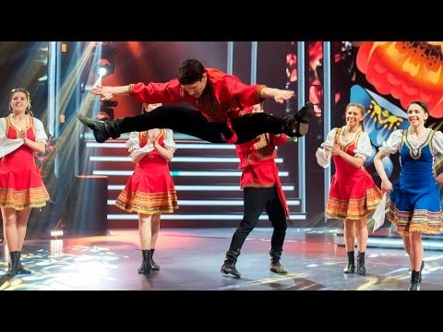
Русские народные танцы
Хоровод
Танок
Пляска
Русская кадриль

